Slide 1
НИИ травматологии, ортопедии и нейрохирургии ФГБОУ ВО «Саратовский ГМУ им. В.И. Разумовского» МЗ РФ Особенности макрофагальной реакции и гуморального иммунитета у пациентов с признаками имплантат-ассоциированного воспаления после первичного эндопротезирования коленного сустава
Е.А. Галашина, Е.В. Гладкова, В.В. Блинникова, С.П. Шпиняк,
А.С. Бондаренко, В.Ю. Ульянов
2020

Slide 2
Актуальность исследования
Частыми причинами, приводящими к необходимости ревизионного эндопротезирования коленного сустава являются неадекватная тактика оперативного лечения, асептическая нестабильность имплантата вследствие ненадлежащего состояния окружающей эндопротез костной ткани, несостоятельность капсульно-связочного аппарата, контрактура коленного сустава (Алабут А.В. и соавт., 2013; Болотников М.А. и соавт., 2020);
Одним из грозных осложнений первичной артропластики является имплантат-ассоциированное воспаление, возникающее от 1 до 4 % от всех хирургических вмешательств, связанных с первичной заменой коленного сустава (Филиппенко В.А. и соавт., 2016; Шпиняк С.П. и соавт., 2018);
Важной патогенетической составляющей развития имплантат-ассоциированного воспаления является формирование микробной биопленки на поверхности имплантатов, препятствующей действию факторов иммунной системы, подавляя производство иммуноглобулинов (Тихомиров Д.А., 2016);

Slide 3
Актуальность исследования
Эффективность противобактериальной защиты в зоне имплантируемой конструкции во многом зависит от клеточных и гуморальных иммунных факторов, ведущими из которых являются активизация макрофагального звена, комплементарная активность, носящая мембраноатакующий характер (Цибулькина В.Н. и соавт., 2016);
Провоспалительным цитокином, регулирующим миграцию и активацию макрофагов, является фактор, ингибирующий миграцию макрофагов (MIF) (Водопьянов А.С. и соавт., 2013);
Белок, стимулирующий макрофаги (MSP), является сывороточным фактором с хемотаксическим действием на резидентные макрофаги (Rampino Т., et.al., 2002);

Slide 4
Актуальность исследования
Cистема комплемента представляет собой большую группу медиаторов, состоящих как минимум из 26 сывороточных белков, к центральным компонентам которой относятся белки С₃ и С₄ (Шахиджанов С.С. и соавт., 2019);
К факторам приобретенного иммунитета относятся Ig класса A, обеспечивающие локальную защиту, а также Ig классов M и G, отвечающие за первичный и вторичный ответ со стороны иммунной системы (Литвицкий П.Ф., 2009);
Несмотря на имеющиеся в научной литературе сведения, касающиеся изучения особенностей функциональной оценки клеточных и гуморальных иммунных реакций после тотального эндопротезирования крупных суставов, единого мнения относительно роли и значения факторов макрофагальных реакций и гуморального иммунитета в развитии имплантат-ассоциированного воспаления после первичной артропластики коленного сустава не сформировано.

Slide 5
Задачи исследования
Изучить особенности макрофагальной реакции по уровням MIF и MSP в сыворотке крови у пациентов с признаками имплантат-ассоциированного воспаления после первичного эндопротезирования коленного сустава;
Изучить особенности гуморального иммунитета по уровням С3 и С4– компонентов комплемента, а также иммуноглобулинов классов A, M, G (Ig A, M, G) в сыворотке крови у пациентов с признаками имплантат-ассоциированного воспаления после первичной артропластики коленного сустава.

Slide 6
Объект исследования:
Основная группа - 48 пациентов с признаками имплантат-ассоциированного воспаления, возникшим в сроки от 1-го до 12-ти месяцев после первичного эндопротезирования коленного сустава;
Контрольная группа представлена 20 здоровыми лицами, сопоставимыми по возрасту с пациентами основной группы без травм и заболеваний опорно-двигательного аппарата в анамнезе, а также других состояний, способных повлиять на изучаемые показатели.
Образцы крови в объеме 5 мл получали при пункции локтевой вены в утренние часы и натощак. Полученные образцы оставляли для свертывания при температуре 22-24°С, а затем центрифугировали при 2000 об/мин в течение 10 минут для получения сыворотки крови, которую хранили в морозильнике при –20°С.
Материал:

Slide 7
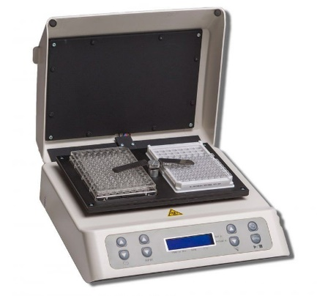
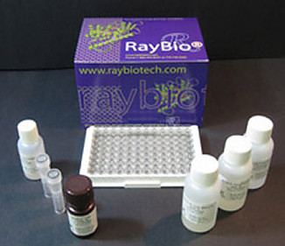
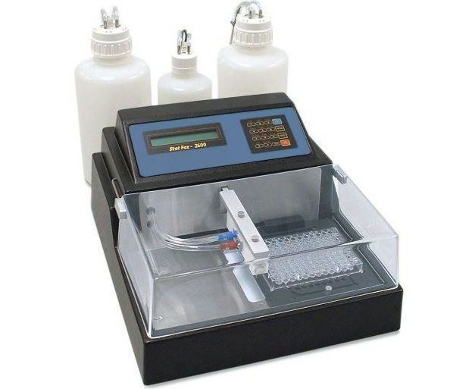
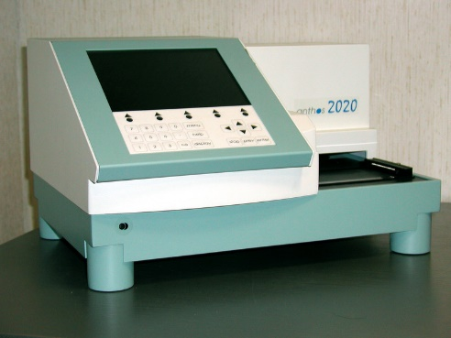
Метод твердофазного иммуноферментного анализа, основанный на принципе «сэндвича»
Фактор, ингибирующий миграцию макрофагов, ELH-MIF-1 (Ray Biotech, USA)
Белок, стимулирующий макрофаги,
ELH-MSP (Ray Biotech, USA)

Slide 8
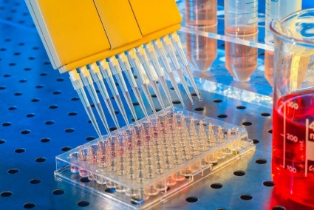
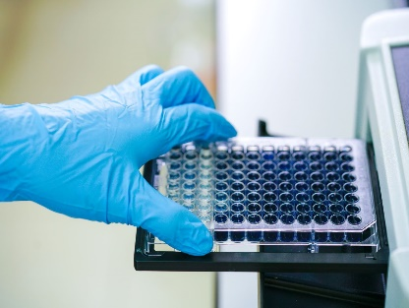
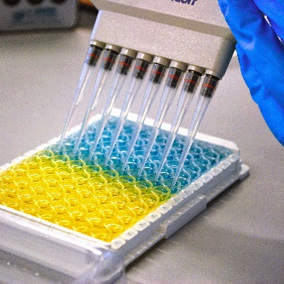
Иммуноферментный метод
Приготовление стандартов
Внесение калибровочных образцов и проб
Промывка и удаление не связавшегося конъюгата
Количество связавшегося конъюгата определяют цветной реакцией с использованием ТМБ
Внесение стоп-реагента
Спектрофотометрическая оценка результатов иммуноферментного анализа путем измерения оптической плотности в двухволновом режиме: основной фильтр – 450 нм, референс- фильтр - 620 нм

Slide 9
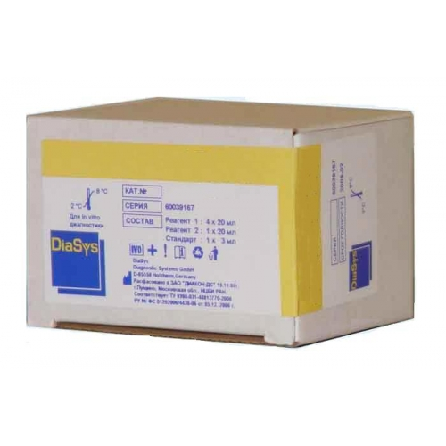
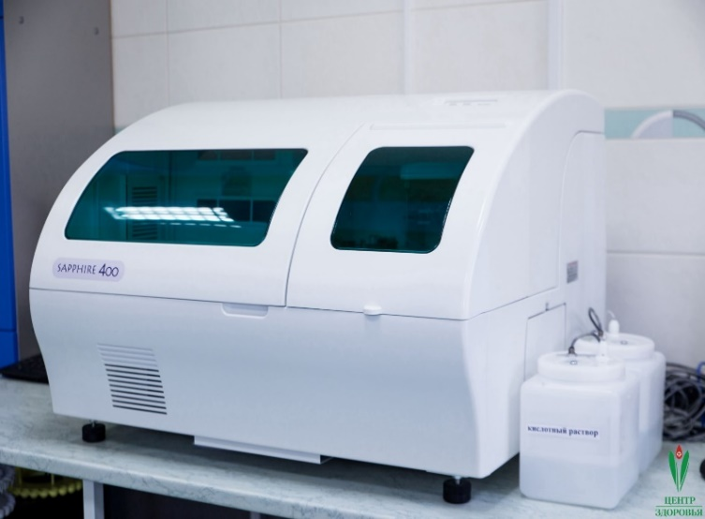
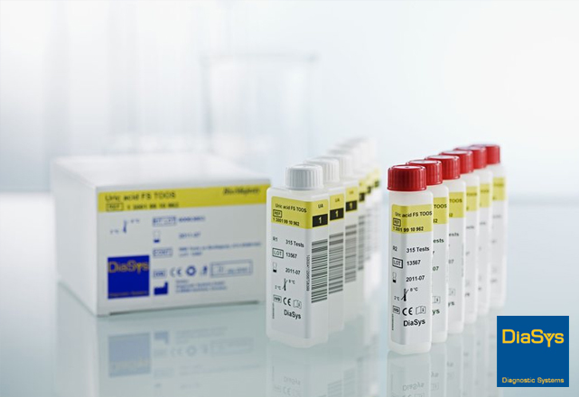
Иммунотурбидиметрический метод
Принцип основан на определении концентрации аналита по конечной точке путем фотометрического измерения реакции антиген-антитело между антителами к человеческому аналиту, присутствующим в образце.
Наборы С₃ и С₄ белков системы комплемента фирмы DiaSys Diagnostic Systems GmbH (Германия)
Автоматический биохимический анализатор Sapphire-400 (Hirose Electronic System Co., Япония)
Наборы Ig классов A, M, G фирмы DiaSys
Diagnostic Systems GmbH (Германия)

Slide 10
Содержание MIF, MSP в сыворотке крови у пациентов до и через 1, 12 месяцев после первичной артропластики коленного сустава

Slide 11
Содержание С₃ и С₄ компонентов комплемента в сыворотке крови у пациентов до и через 1, 12 месяцев после первичной артропластики коленного сустава

Slide 12
Содержание Ig классов A, M, G в сыворотке крови у пациентов до и через 1, 12 месяцев после первичной артропластики коленного сустава

Slide 13
Заключение:
Изучение показателей макрофагальной реакции, белков системы комплемента, а также основных классов иммуноглобулинов в сыворотке крови в сроки до, через 1 и 12 месяцев после первичного эндопротезирования коленного сустава позволяют выявить признаки наличия имплантат-ассоциированного воспаления и, следовательно, определить пациентов группы риска, которым необходимы дополнительные диагностические мероприятия.

Slide 14
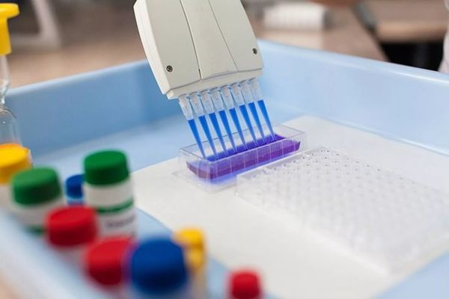
Благодарю за внимание

